Slide 1

Материально-техническое обеспечение и оснащенность образовательного процесса
ГБОУ МО
«Сергиево-Посадский физико-математический лицей»

Slide 2
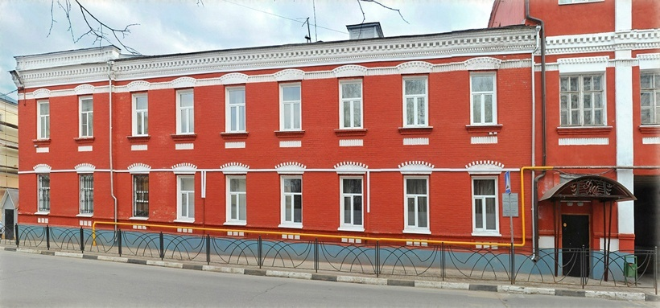
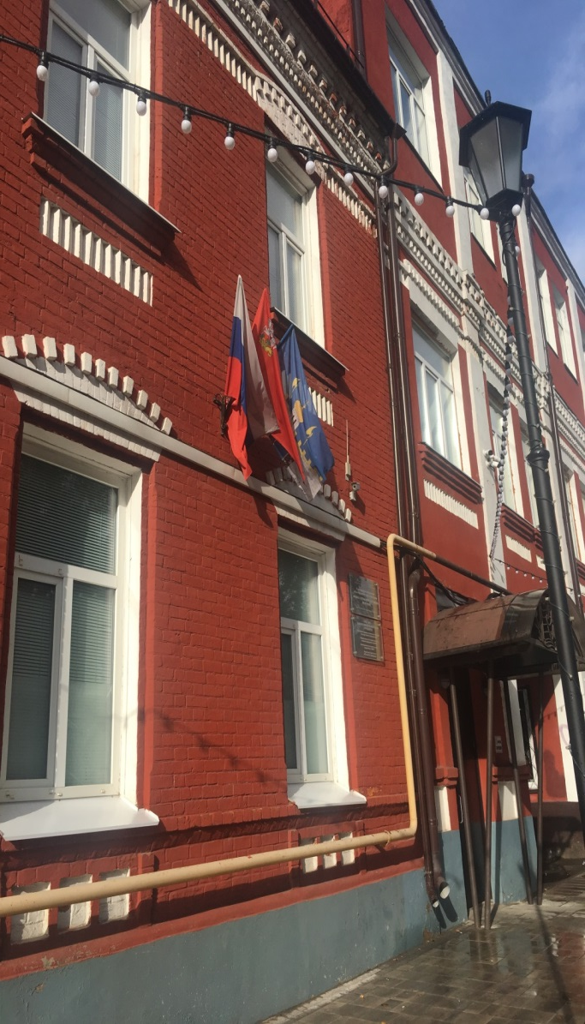
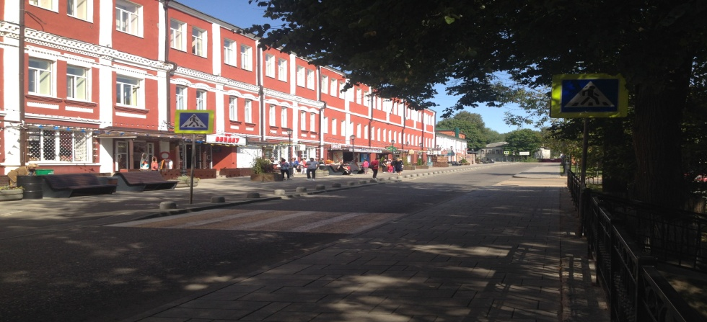
Физико-математический лицей расположен в
историческом центре города Сергиев Посад,
открыт 01.09.1990 года
Краткая информационная справка
Юридический адрес и фактический адрес:
141300, Московская область, город Сергиев Посад, ул. Карла Маркса, д.3.
Лицензия Министерства образования Московской области:
50 Л 01 №0008037 от 10.08. 2016 (регистрационный № 76157)
Телефон \ факс: (496) 540-45-48, (496) 540-45-49, (496) 540-50-68
E-mail: sp1000@yandex.ru http://ФМЛ.РФ

Slide 3
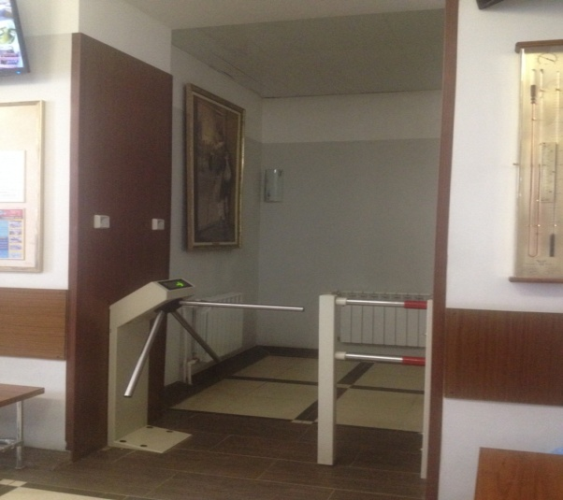
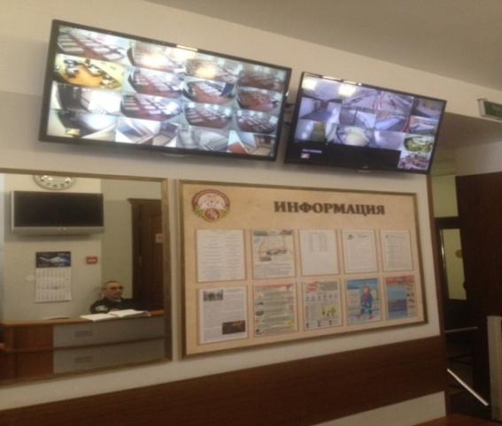
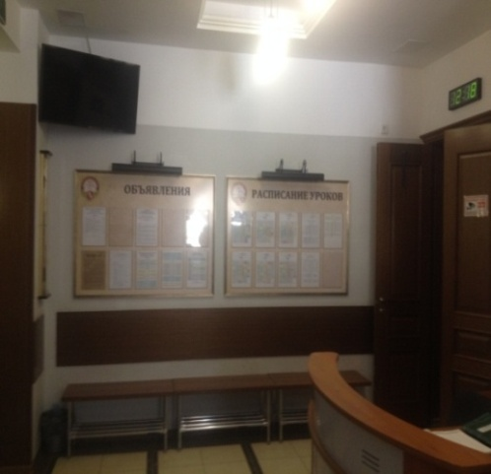
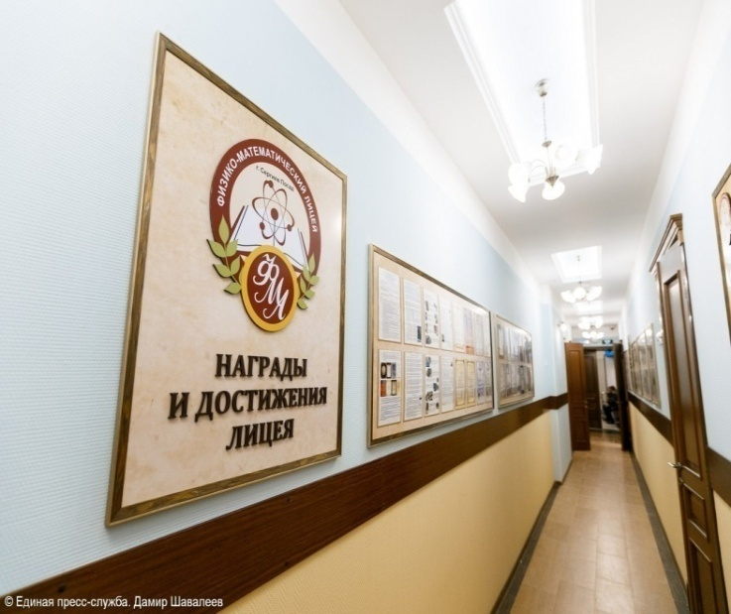
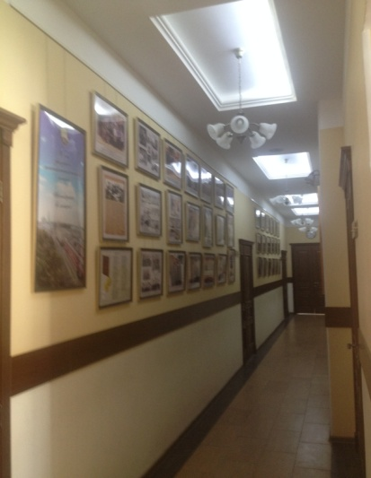
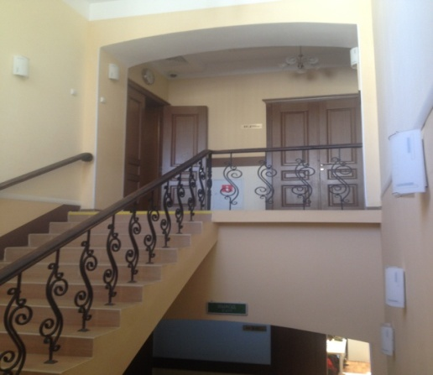
Система охраны, информативность среды

Slide 4
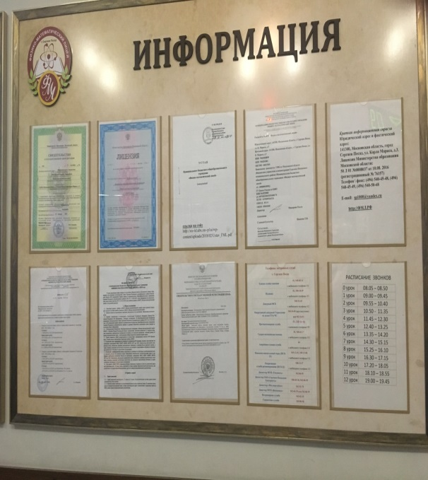
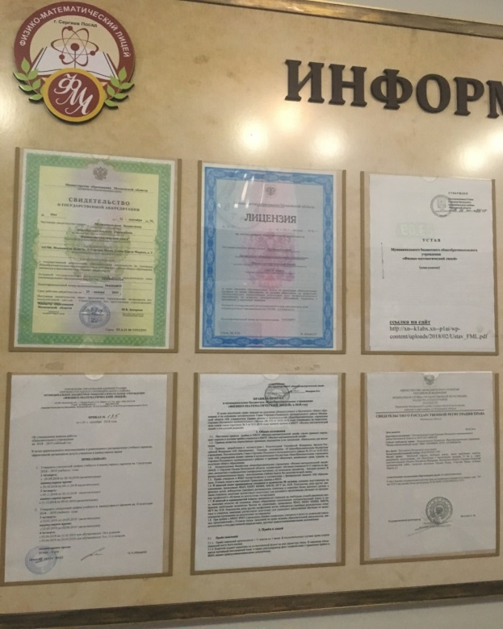
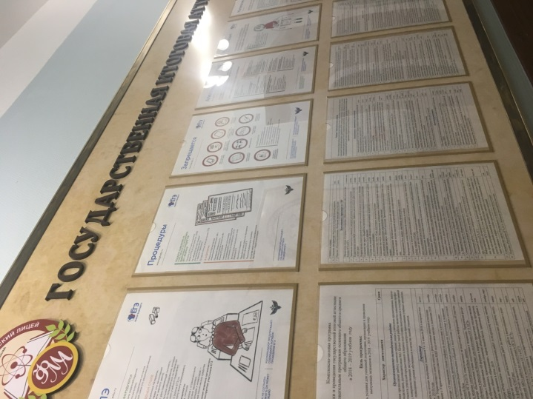
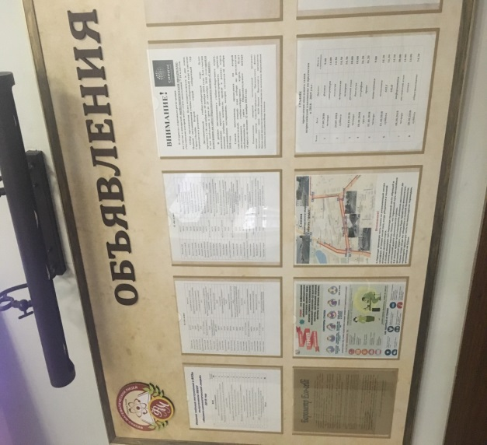
Информационные стенды

Slide 5
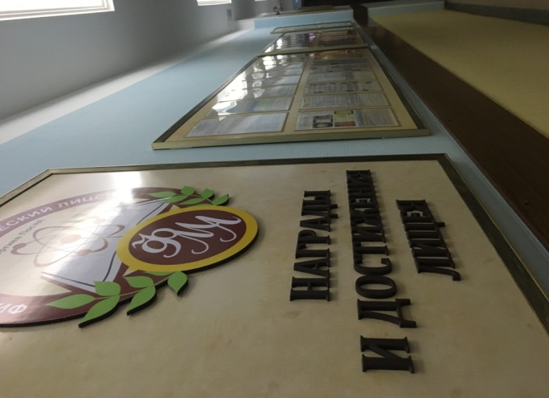
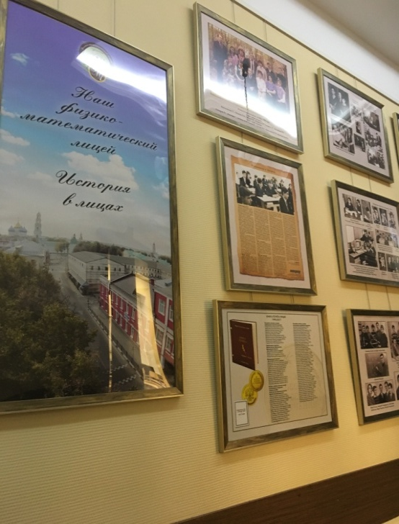
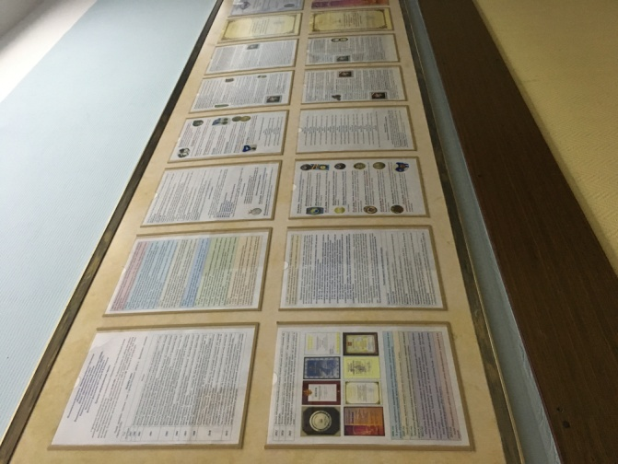
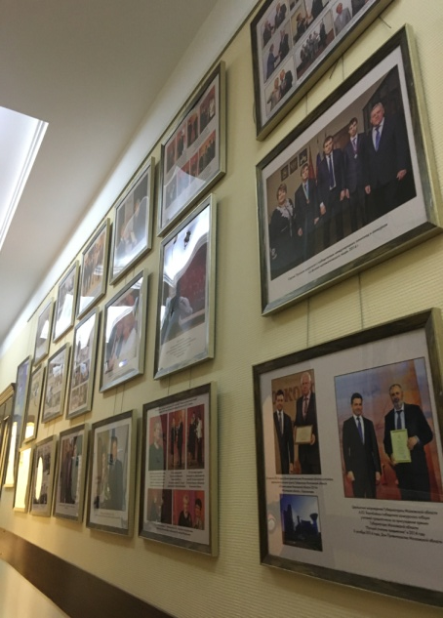
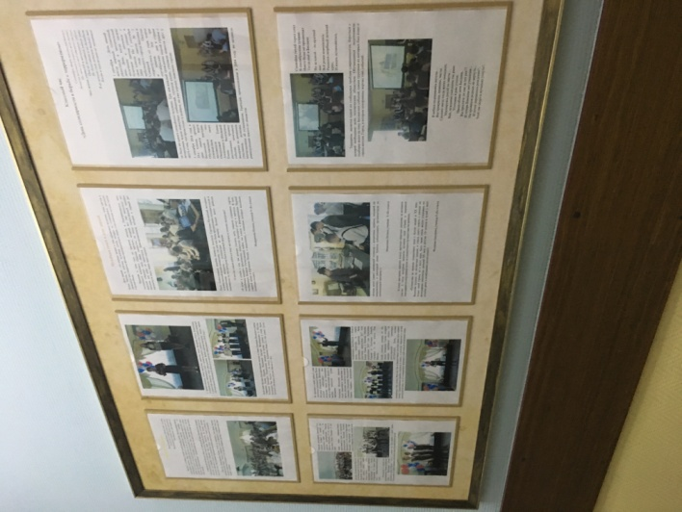
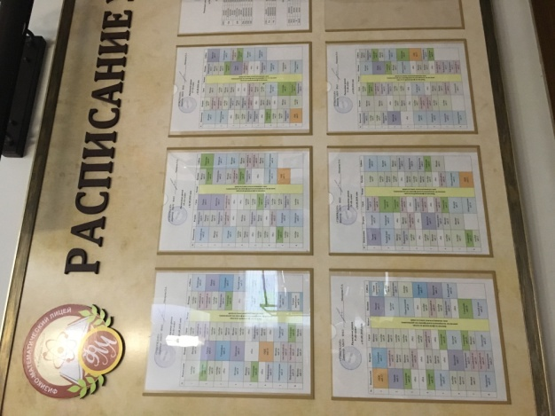
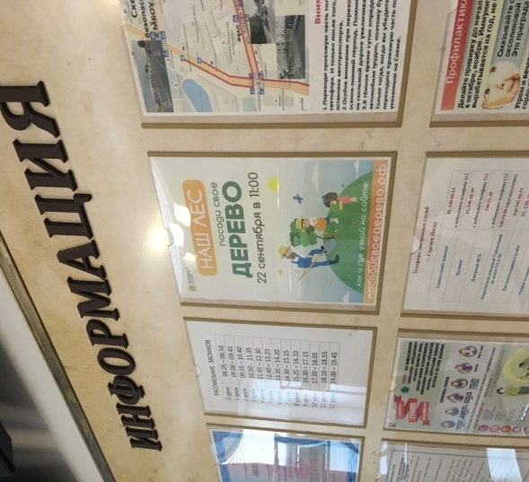

Slide 6
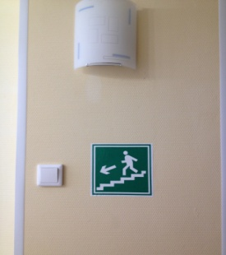
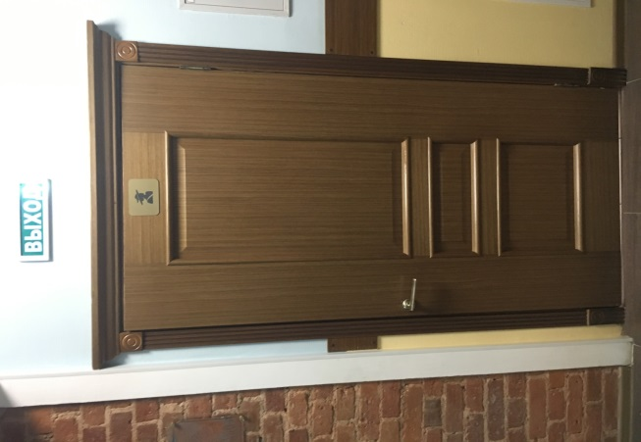
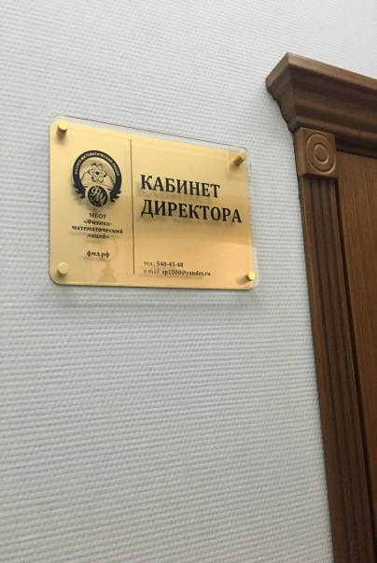
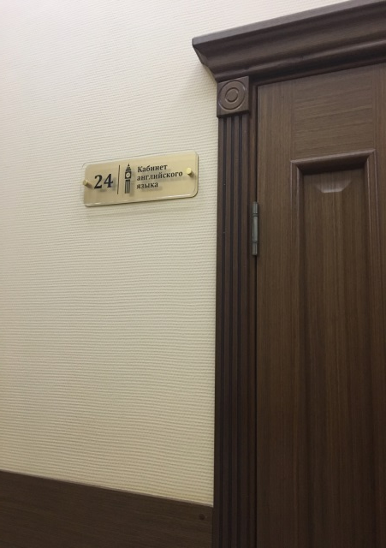
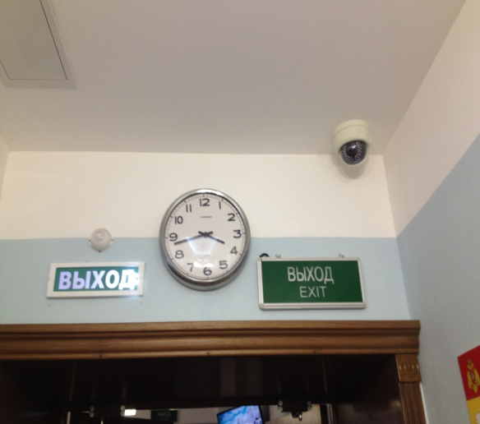
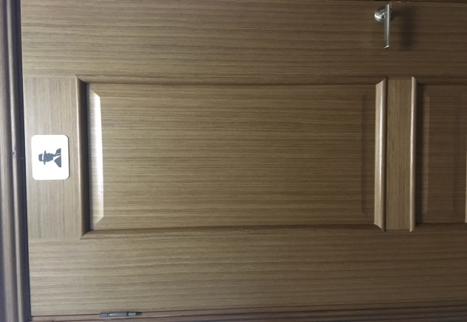
Навигация внутри здания

Slide 7
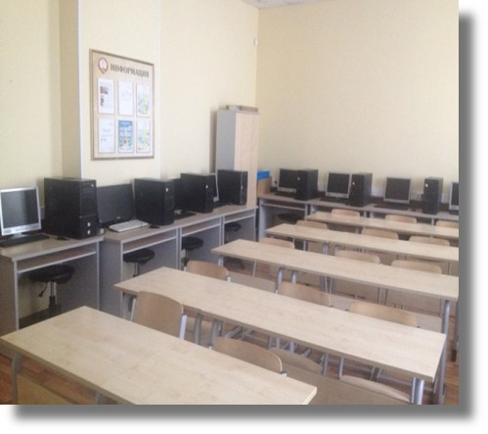
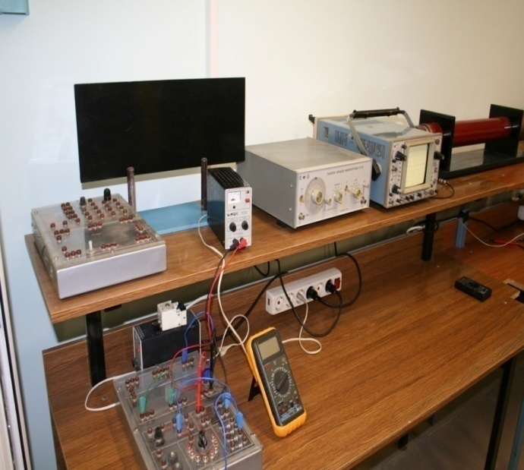
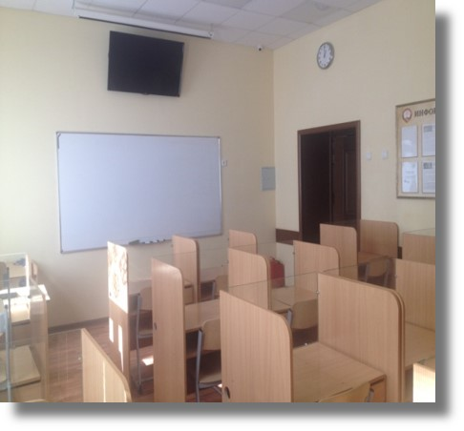
Здание МБОУ «Физико-математический лицей»
1861 года постройки, кирпичное, двухэтажное, площадью 1051,2 кв. м.;
10 учебных кабинетов, из них :
1 кабинет информатики,
1 мобильный компьютерный класс,
1 лингафонный кабинет,
1 физическая лаборатория.
Вспомогательные помещения: учительская, канцелярия.

Slide 8
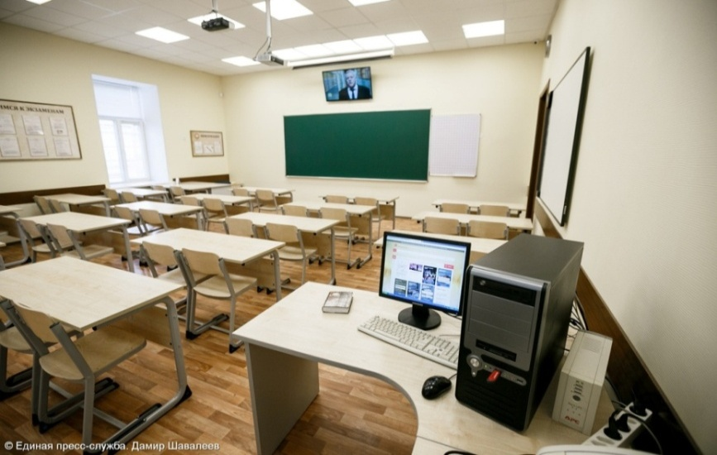
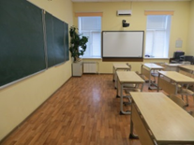
Предметные кабинеты математики
3 кабинета математики:
36,3 м², 54,8 м², 42,2 м²
Оборудование:
- магнитно-меловая доска (3);
- магнитно-маркерная доска 1);
- компьютерное место (3);
- доска интерактивная (3);
УКФ проекторы (2);
экран демонстрационный (2);
-мультимедийные проекторы: (3),
- МФУ (3);
- LCD телевизор 48” (3);
- документ-камера (3)

Slide 9
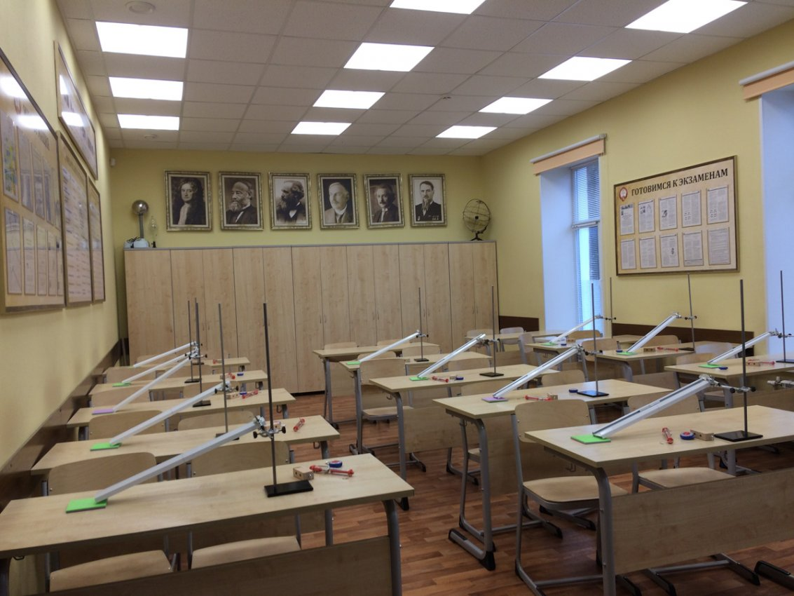
Предметные кабинеты физики
2 кабинета физики
(в т.ч. физическая лаборатория)
35,9 м², 48,5 м²
Оборудование:
Комплекты демонстрационного и лабораторного оборудования по
- механике;
- термодинамике;
- электричеству и магнетизму;
- оптике;
- молекулярной физике;
- компьютерное место (2);
- интерактивная доска (2);
- мультимедийные проекторы (2);
- МФУ (1);
- документ-камера (1)
- принтер (1);
- LCD телевизор 48” (2)
- магнитно-меловая доска (2)

Slide 10
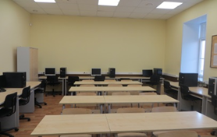
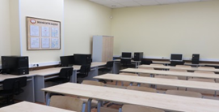
Предметный кабинет информатики
Кабинет основ информатики, 39,2 м²
Оборудование:
- компьютерное место (15);
- интерактивная доска (1);
- УКФ проектор (1);
- принтер (1);
проекционный экран с электроприводом(1)
- мультимедийный проектор (1);
- LCD телевизор 48”(1);
- магнитно-маркерная доска (1)

Slide 11
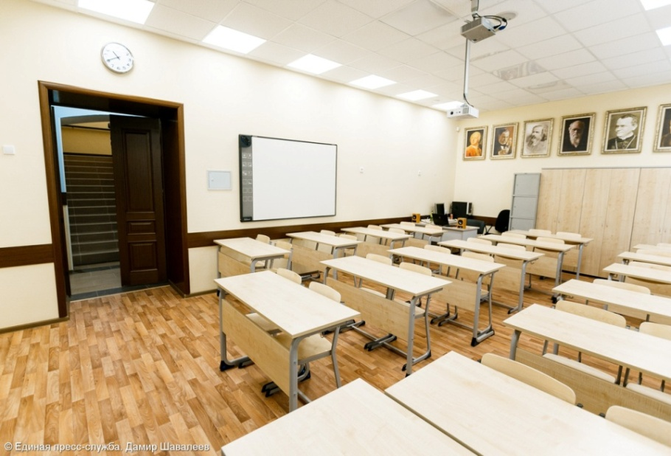
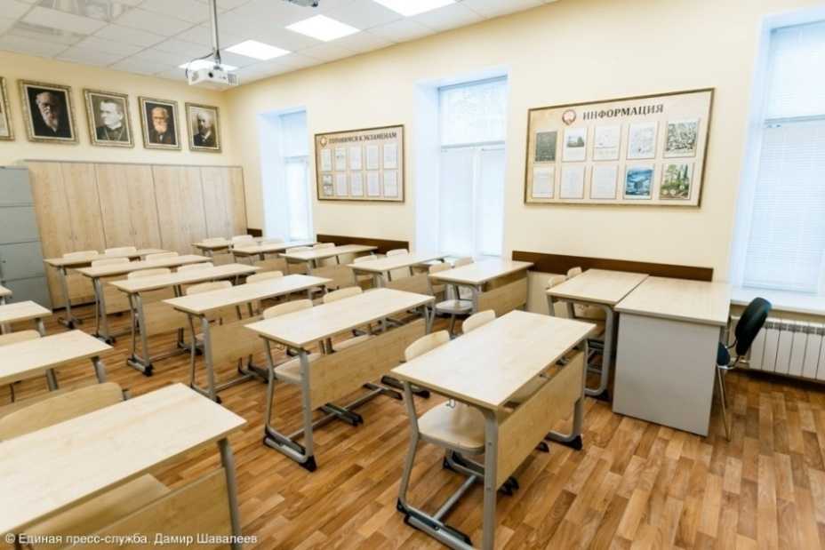
Кабинет химии и биологии
Кабинет химии и биологии, 43,9 м²
Оборудование:
- демонстрационные коллекции;
- комплекс датчиков AFS;
- бинокуляр;
- цифровой микроскоп;
- микроскоп Celestron Deluxe;
- набор микропрепаратов, муляжей,
- компьютерное место (2);
- МФУ (1);
- мультимедийный проектор (2);
- интерактивная доска (1);
- проекционный экран с электроприводом(1);
- LCD-телевизор 48” (1)
- мультимедийное ПО ( виртуальная лаборатория);
- магнитно-меловая доска (1)

Slide 12
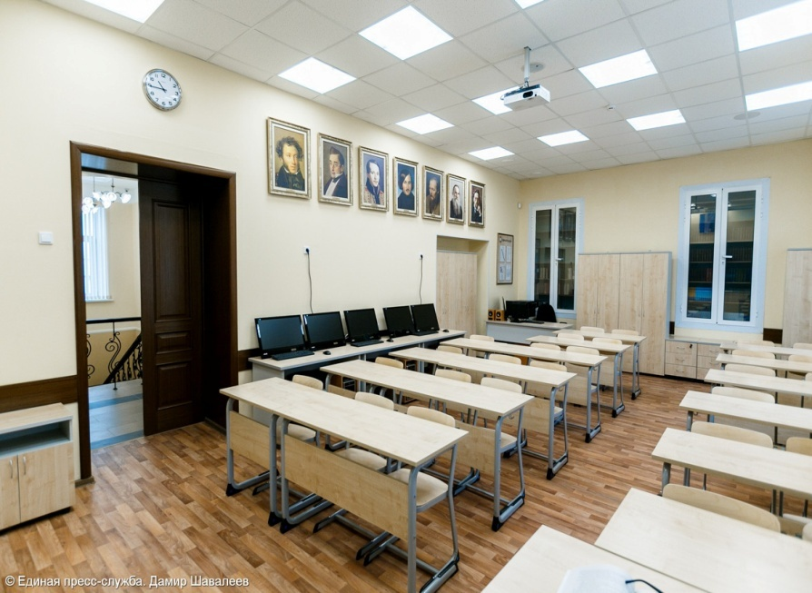
Предметный кабинет русского языка и литературы
Кабинет русского языка и литературы,
47,7 м²
Оборудование:
- магнитно-меловая доска (1);
- компьютерное место (1);
- МФУ;
- экран проекционный с электроприводом (1);
- мультимедийный проектор (1);
- Специализированный дисплей Samsung 46"

Slide 13
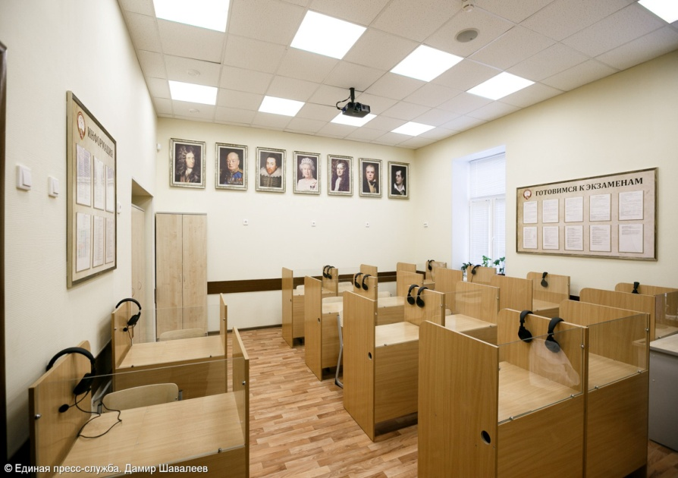
Предметный кабинет иностранного языка (лингафонный)
Кабинет иностранного языка, 31,6 м²
Оборудование:
- магнитно-маркерная доска (1);
- мультимедийная стереосистема для лингафонного кабинета (1);
- автоматизированное место преподавателя LinguaMatic (1);
- компьютерное место (1);
- автоматизированное место ученика LinguaMatic (14);
телефонно-микрофонный гарнитур (14)
экран проекционный с электроприводом
- LCD-телевизор 50”

Slide 14
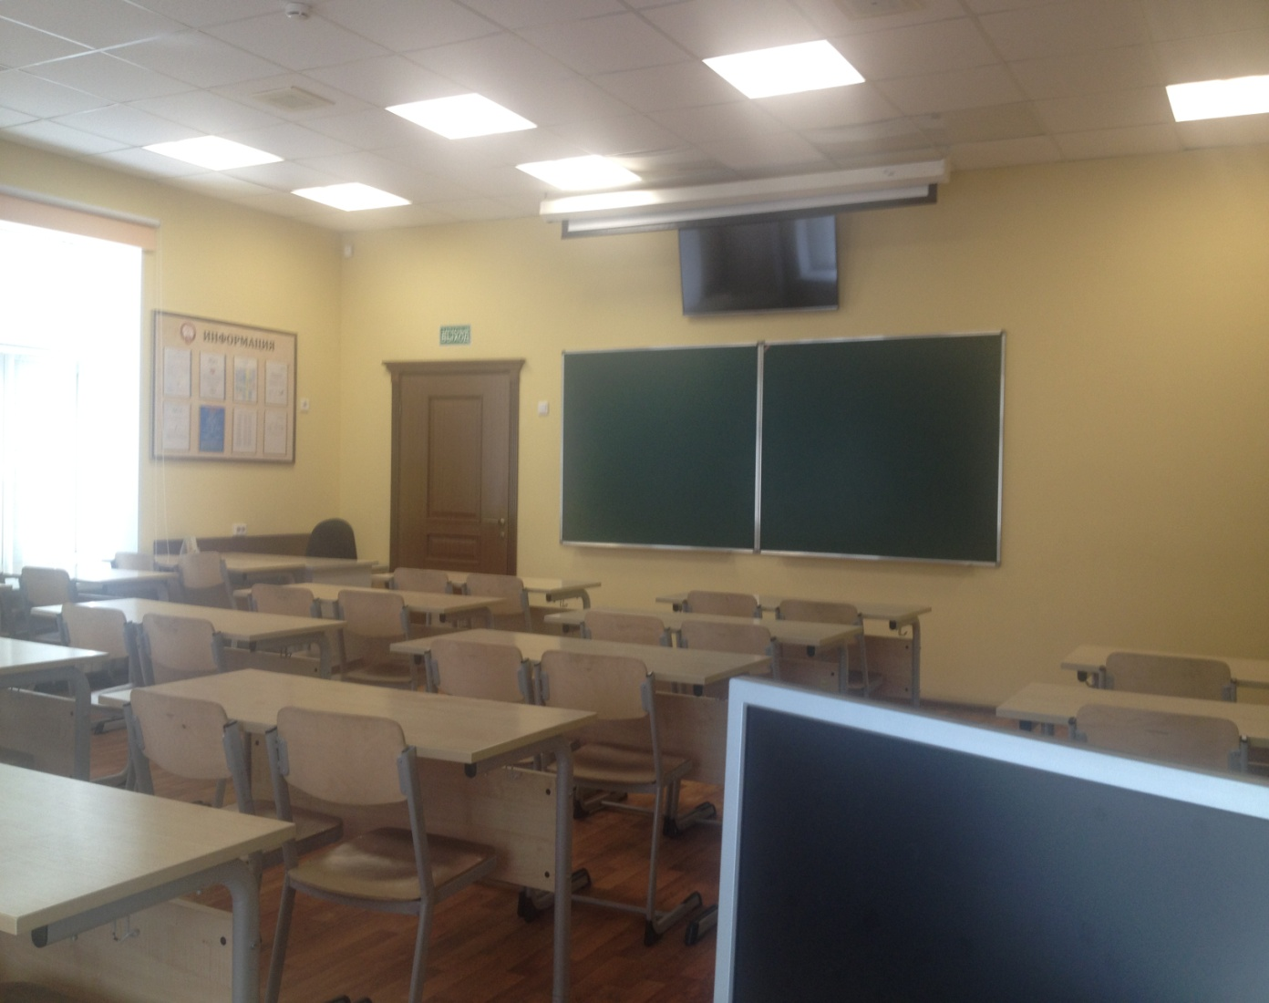
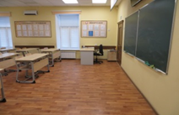
Предметный кабинет истории и обществознания
Кабинет истории и обществознания, 55,3 м²
Оборудование:
- магнитно-меловая доска (2)
- экран проекционный (1);
- мультимедийный проектор (1)
- компьютерное место (1);
- МФУ (1);
- LCD Телевизор 48” (1);
набор географических карт;
набор карт по истории.

Slide 15
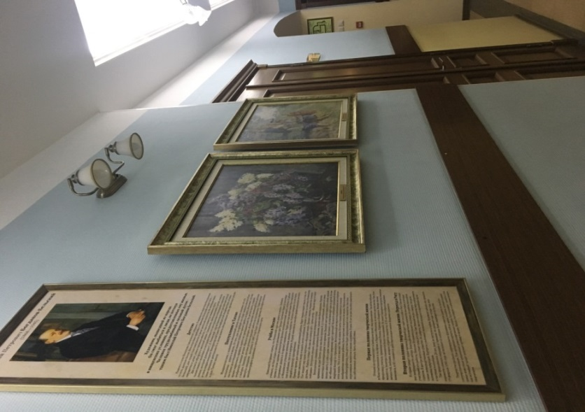
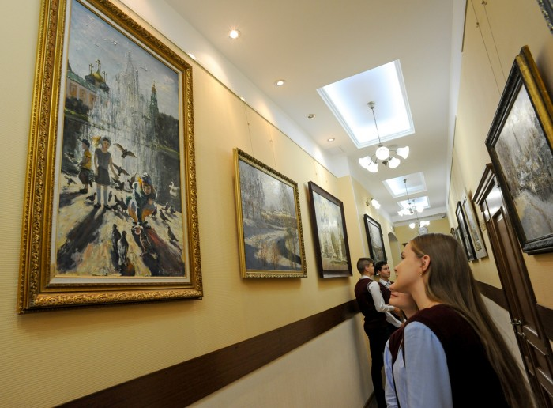
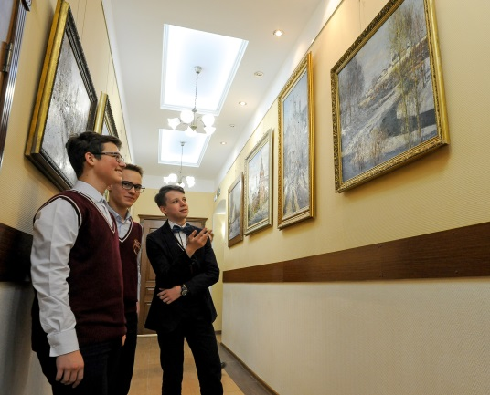
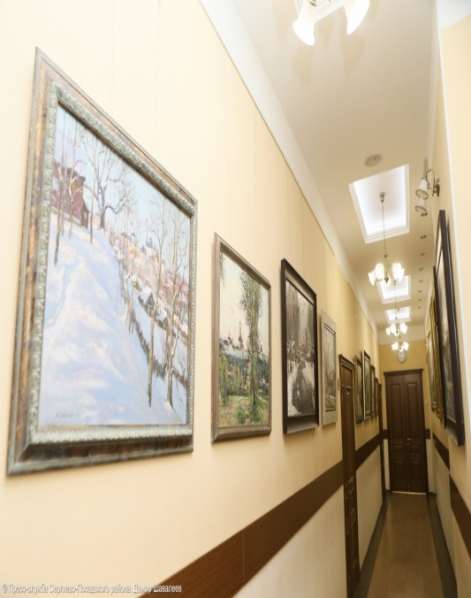
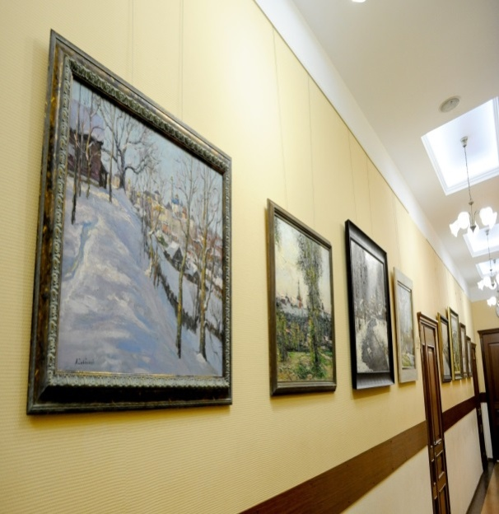
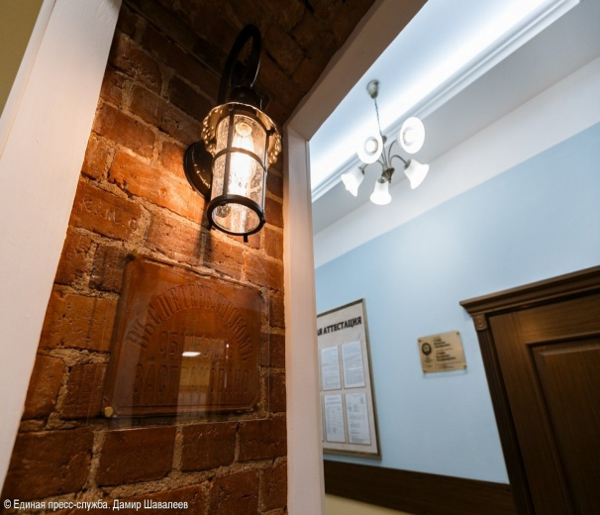
Культурная среда лицея

Slide 16
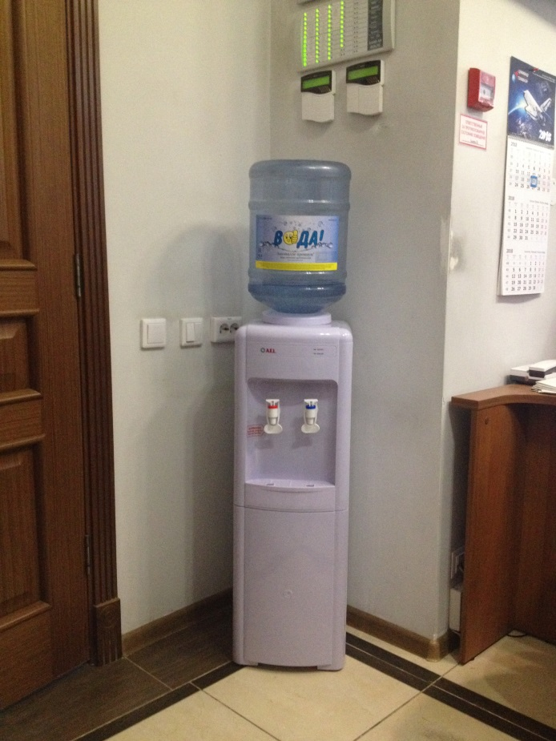
Организация питьевого режима
Услугу по оказанию питьевого режима обучающихся (поставку бутилированной питьевой воды) осуществляет Индивидуальный предприниматель
Филин А. С.
Контракт 65-18 от 03.09.2018 г.
Контракт 569437 от 20.02.2019 г.
Питьевая вода «Аквавилле премиум» соответствует ГОСТ 52109-2003 расфасованная в емкости, фасовка 19 л.
Свидетельство о государственной регистрации
№ RU.50.99.01.006.Е.002331.05.12 от 25.05.2012 г.

Slide 17
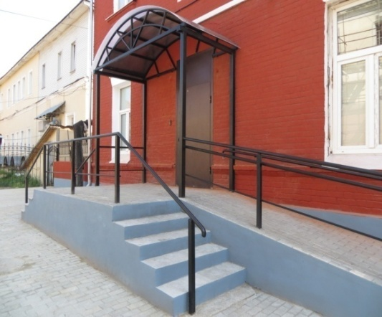
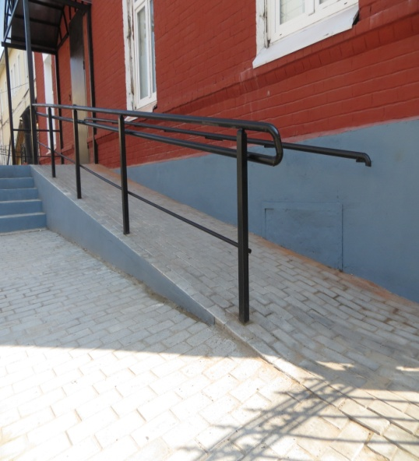
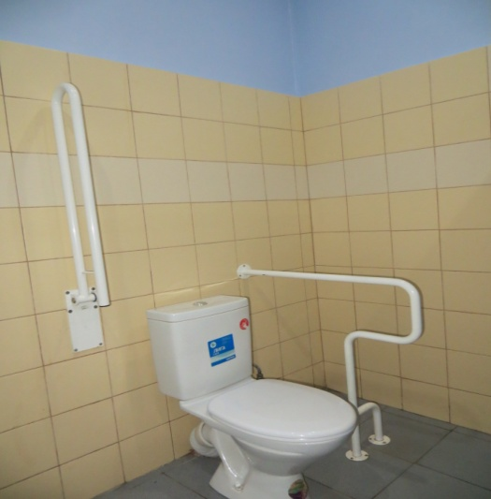



Доступность услуг для лиц с ограниченными возможностями

Slide 18







Маркировка доступной среды

Slide 19





Специально оборудованные
санитарно-гигиенические помещения

Slide 20




Современная велосипедная парковка

